Slide 1
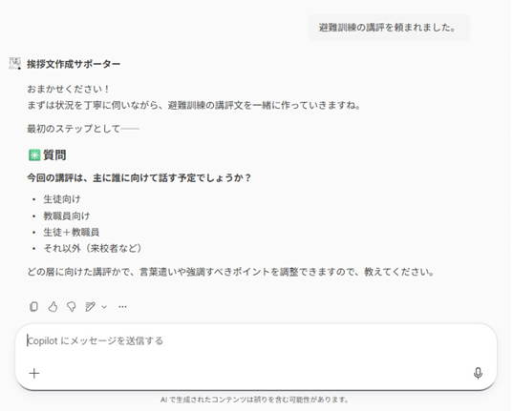
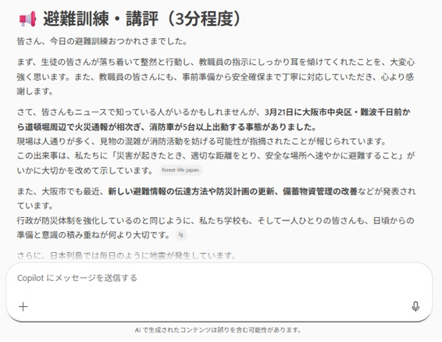
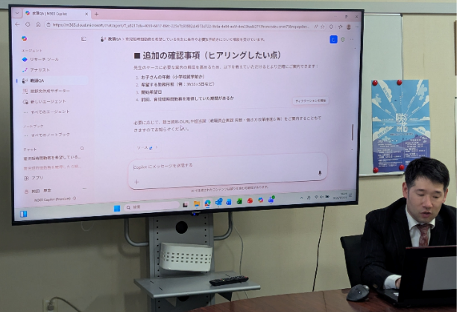
令和７年度
実証事例 校務事務支援エージェント
■デモ画面イメージ：避難訓練の講評用あいさつ文生成
■概要
・期 間：2026年2月4日から3月31日
・実施場所：咲くやこの花高校
・対象業務：教頭先生の事務補助
（AIエージェントによるQA対応、あいさつ文作成支援）
・事業者 ：日本マイクロソフト株式会社
Sky株式会社
■実施内容
・職員からの問い合わせ（休暇制度など）に対応する
ため、大阪府の例規を学習させたエージェントを作成。
・教頭の端末でチャットで問合せできるほか、これまで作成
した挨拶文を学習させ、「その先生らしい」あいさつ文を
提案できるようにした。
■実証参加者のコメント
・問いに対するAIエージェントの回答は概ね適切でわかりやすく、整理された回答を得ることができた。
・結果として、これまでに比較して情報を探す時間を効率化できる効果が期待できた。
※実証の様子

